Slide 1
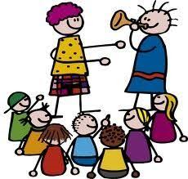
Pedagogiek
Les 6: opvoedingsmiddelen
Opvoeding van kinderen

Slide 2
Lesprogramma
Theorie → Opvoedingsmiddelen
Filmpje → Dario in de aanval
Theorie → Baby’s
Stellingen
Hand-out opdracht
Afsluiten en vooruitblikken

Slide 3
Lesdoelen
Aan het eind van de les:
Kan je in eigen woorden uitleggen wat opvoedingsmiddel is.
Heb je kennis van factoren die meespelen bij de keuze van een opvoedingsmiddel.
Heb je kennis over de soorten opvoedingsmiddelen.
Heb je inzicht in de verschillende ontwikkelingsfasen
Heb je kennis van het belang van communiceren met baby’s
Heb je kennis van de vier R’s in de opvoeding van de baby
Weet waar je op moet letten bij de begeleiding van de peuter, kleuter, schoolkind en puber

Slide 4
Opvoedingsmiddelen
Definitie:
Dat zijn instrumenten die de opvoeder bewust gebruikt om een bepaald doel te bereiken.
Bijvoorbeeld:
Straffen, aanmoedigen, regels stellen ect..

Slide 5
SOORTEN OPVOEDINGSMIDDELEN
Aanmoedigen
Grenzen stellen
Positief formuleren
Afleiden
Gedrag negeren
Gedrag afkeuren
Gesprek voeren
Time-out
Straffen
Voordoen of samendoen
Belonen

Slide 6
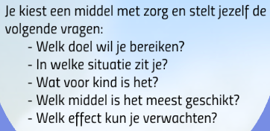
oPVOEDINGSMIDDEL KIEZEN
Bij de keuze van een opvoedingsmiddel houd je rekening met
Leeftijd van het kind
Het doel dat je wilt bereiken
De organisatie waar je werkt
Eigen waarden en normen
Omstandigheden

Slide 7
Dario in de aanval
Welke opvoedingsmiddelen zien jullie terug in het filmpje ?
https://vtm.be/supernanny/artikel/dario-gaat-in-de-aanval?referer=https://www.google.com/url?sa=t

Slide 8
H4 opvoeding van baby’s
Baby’s hebben behoeftes aan warmte, veiligheid en verzorging.
Elke kind ontwikkelt zich op zijn eigen manier en in zijn eigen tempo.
De begeleiding van baby’s komt vooral neer op de zorg voor eten, drinken, en verschonen.
Een baby is helemaal afhankelijk van volwassenen. Zonder zorg en aandacht van volwassenen kan een baby zich niet ontwikkelen.
Als pw’er stemt je de zorg van de baby zo goed mogelijk af op de wensen van de ouders.

Slide 9
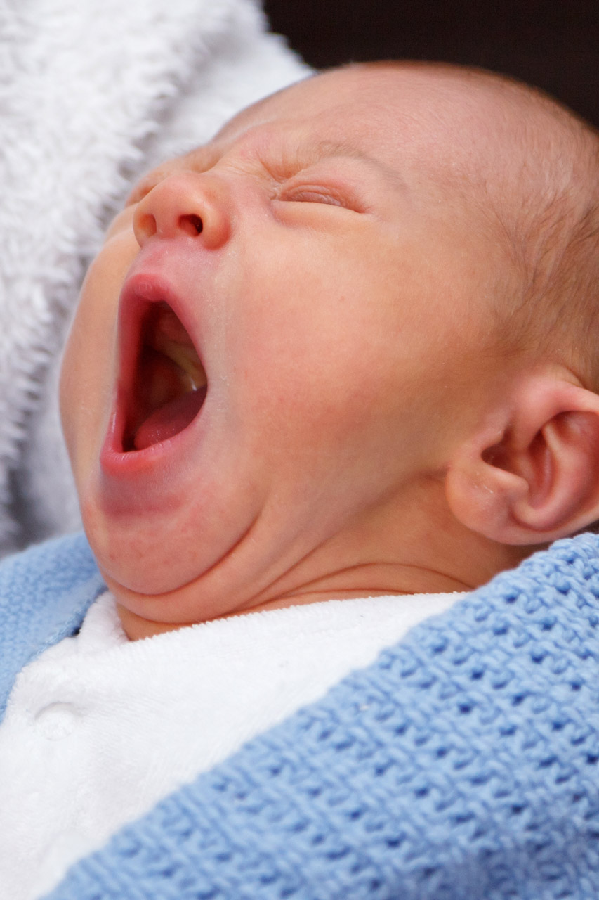
Vragen
Op welke manier kun je toch met een baby communiceren?
Wat is jouw ervaring met communiceren met een baby?

Slide 10
Communiceren met een baby?
Baby geniet van warme en lichamelijke contact ( bij het voeden).
Lachen naar vertrouwde gezichten ( 2/3 maanden)
Reageert op wat de baby doet → interactie.
Praat met de baby→ goed voor taalontwikkeling
Bij 6 maanden → ‘brabbelen’ zijn vorm van terugpraten https://www.youtube.com/watch?v=THi5IpR9znQ
Huilen is een vorm van communiceren b.v. honger of pijn

Slide 11
De vier R’s
Relatie → aandacht hebt voor de reacties van de baby. Contact met de baby staat centraal (ze behoefte aan).
Rust→ Rustige omgeving, prikkelarm
Regelmaat→ voorspelbare en vertrouwde omgeving. Zorg voor herhaling dan weet de baby waar hij aan toe is.
Ruimte → Geef de baby een eigen ruimte ( eigen bedje). Dan kan de baby veilig slapen en spelen.
Aandachtspunten bij baby’s
Contact maken en aandacht geven.
Zorg voor structuur en rust
Zorg voor veiligheid. Laat een baby nooit allen op een commode.
Zorg voor goed contact met de ouders.

Slide 12
Stellingen→ juist of onjuist
1. uitleg geven is een voorbeeld van opvoeden.
2. bieden van emotionele veiligheid is een opvoedingsdoel.
3. pedagogiek is de wetenschap die de opvoeding van het kind bestudeert.
4. jij hebt als pedagogisch werker invloed op het pedagogisch klimaat.
5. er zijn grofweg drie verschillende opvoedingsstijlen.
6. een compliment is een voorbeeld van een opvoedingsmiddel.
7. een voordeel van de verwaarlozende opvoedingsstijl is dat het kind weet wat van hem wordt verwacht.
8. de koppigheidsfase duurt ongeveer een jaar.
9. kleuters leren vooral door iets aan ze uit te leggen.
Notes:
1.Juist 2.juist 3.juist 4.juist 5.onjuist 6.juist 7onjuist 8 onjuist 9. onjuist

Slide 13
Opdracht; Hand-out
In groepjes van 3 gaan jullie een hand-out maken voor de volgende ontwikkelingsfases:
Peuters(4.3)
Kleuters en schoolkinderen (4.4)
Pubers (4.5)
In je hand-out komt de volgende informatie aanbod:
Doelgroep beschrijving (belangrijke kenmerken/ontwikkelingen)
Belangrijke aandachtspunten van de doelgroep
Belangrijke aandachtspunten voor de begeleiding/begeleiders
Deze hand-out digitaal met elkaar delen!

Slide 14
Toetsing blok 1 pedagogiek
Maandag 4 november
12.15-13.45
Hoofdstuk 1, 3 en 4
Boek pedagogisch klimaat PW

Slide 15
Afsluiten en vooruitblikken
Afsluiten:
Zijn de lesdoelen behaald?
Benoem enkele leerpunten uit deze les.
Vooruitblikken:
Thema voor volgende les “Opvoeding van kinderen en pubers”

Slide 16
Hand-out 28 okt voor 14.00 inleveren.
lvdbiezen@davinci.nl

